Slide 1
Годовой отчет ГБУЗ ГП №22 ДЗМ
Главного врача Вершининой Лилии Геннадьевны

Slide 2
Основные показатели
ГП № 22
Главное здание
ГП № 22
Филиал 1
ГП № 22
Филиал 2
ГП № 22
Филиал 3
ГП № 22
Филиал 4
ГП № 22
Филиал 5
750 посещений
в смену по данным ЕМИАС
750 посещений
в смену по данным ЕМИАС
750посещений
в смену по данным ЕМИАС
750 посещений
в смену по данным ЕМИАС
750 посещений
в смену по данным ЕМИАС
750посещений
в смену по данным ЕМИАС
Мощность
38 230
человек (11428 человека старше трудоспособного возраста)
48 211
человек (20444 человек старше трудоспособного возраста)
31 002
человек (11294 человека старше трудоспособного возраста)
33 250
человек (11096 человек старше трудоспособного возраста)
33 425
человек (12951 человек старше трудоспособного возраста)
30 156
человек (8762 человек старше трудоспособного возраста)
Прикрепленное население
Численность прикрепленного населения
214 274
человек

Slide 3
Доступность медицинской помощи в 2022 году значительно улучшилась и достигла оптимальной после снижения заболеваемости COVID-19
89 %
средняя доступность специалистов
II уровня в 2022 году
Специалисты
II уровня
93 %
средняя доступность терапевтов/ВОП
в 2022 году
90%
целевой
показатель
доступности
Специалисты
I уровня
Терапевты/
ВОП
95 %
средняя доступность специалистов
I уровня в 2022 году

Slide 4
Посещения поликлиники в 2022 году
928 223
посещений в 2022 году
Профилактические приемы
Приемы по заболеванию
* МО оказывает ОНСП взрослому населению

Slide 5
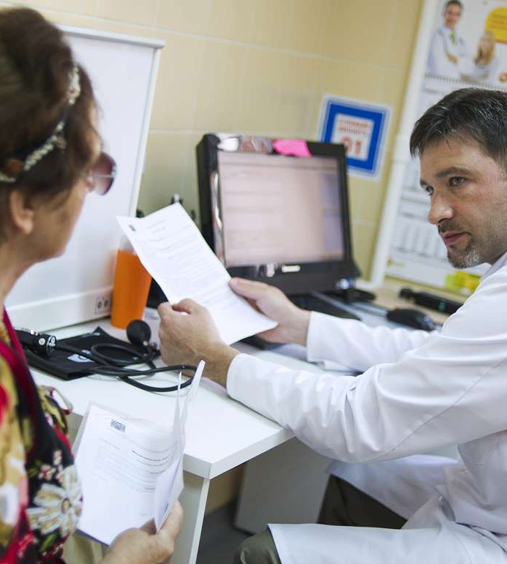
Диспансеризация
Прошли
диспансеризацию
59 973 чел., из них:
Включено в план проведения диспансеризации
на текущий год с учетом возрастной категории
59 973 чел. , из них:

Slide 6
Диспансеризация и профилактические осмотры
План
Факт выполнения
Доля выполнения
Диспансеризация взрослого населения
20 694 чел.
20 694чел.
100 %
Проведение профилактических медицинских осмотров
2 697 чел.
2 697 чел.
100 %
Проведение периодических осмотров
4 044 чел.
3 668 чел.
90,7 %

Slide 7
Прививочная работа: гепатит, корь, краснуха, дифтерия
Вакцинация против гепатита В
Вакцинация от COVID 19
Вакцинация против гепатита А
Ревакцинация против гепатита А
Вакцинация против кори
Ревакцинация против кори
Вакцинация против краснухи
Ревакцинация против краснухи
Вакцинация против дифтерии
Ревакцинация против дифтерии
Все планы по вакцинации на 2022 год выполнены на
100%

Slide 8
Основные показатели. Инвалиды и участники ВОВ
Наименование | Участники ВОВ (кроме ИОВ) | Инвалиды ВОВ
Состоит под диспансерным наблюдением на начало отчетного года | 49 | 15
Вновь взято под диспансерное наблюдение в отчетном году | 0 | 0
Снято с диспансерного наблюдения в течение отчетного года | 16 | 6
из них: выехало | 4 | 2
Состоит под диспансерным наблюдением на конец отчетного года | 33 | 9
в том числе по группам инвалидности: I | 5 | 3
II | 28 | 6
III | 0 | 0
Охвачено комплексными медицинскими осмотрами | 33 | 9
Нуждались в стационарном лечении | 2 | 1
Получили стационарное лечение из числа нуждавшихся | 2 | 1
Получили санаторно-курортное лечение | 4 | 1

Slide 9
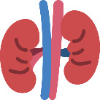
Показатели заболеваемости
Болезни
системы кровообращения
Болезни органов дыхания
Болезни органов пищеварения
Болезни костно-мышечной системы
Болезни мочеполовой системы
87 259
81 982
28 347
37 008
13 209
16 253
9 311
12 744
5 659
5 394
2021 год
2022 год
2021 год
2022 год
2021 год
2022 год
2021 год
2022 год
2021 год
2022 год

Slide 10
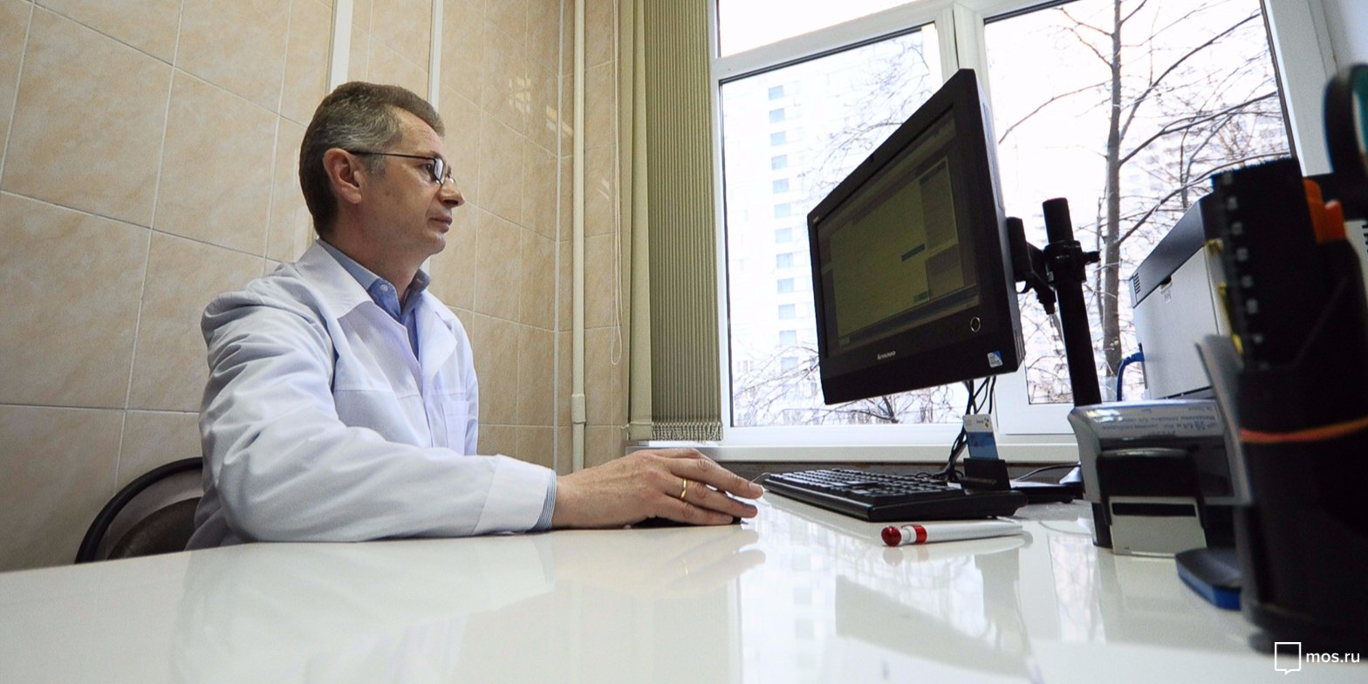
Обучение врачей общей практики
В последние два года все врачи общей практики (семейные врачи) прошли дополнительное обучение в Кадровом Центре ДЗМ по 10 программам повышения квалификации
На текущий момент в ГБУЗ «ГП № 22 ДЗМ» сформировано
105
участков, на которых работают врачи
общей практики

Slide 11
Повышение комфорта пребывания в поликлинике
С целью исключения неудобств для пациентов:
Нахождения больных в одной зоне со здоровыми
Нехватки посадочных мест для ожидания
Отсутствия информации о движении очереди на прием
Отсутствия контроля за состоянием здоровья пациентов, находящихся в очереди, со стороны медицинского персонала
Организованы зоны комфортного ожидания приема дежурного врача,
кабинеты с отдельным входом в здание - для пациентов с ОРВИ
Положительный эффект от организации зон комфортного ожидания:
Разделение потоков здоровых
и болеющих пациентов
Информирование пациентов о движении «живой» очереди через информационное табло
Создание достаточного количества посадочных мест для ожидания приема
Визуальный контроль пациентов,
находящихся в очереди

Slide 12
Работа по рассмотрению жалоб и обращений граждан
Число обращений
за 2022 год – всего 1231,
из них обоснованных - 75
12
ГП № 22
Гл. здание
ГП № 22
Филиал 1
ГП № 22
Филиал 2
ГП № 22
Филиал 3
ГП № 22
Филиал 4
ГП № 22
Филиал 5
316
240
183
149
172
171
Все обращения пациентов рассматриваются в индивидуальном порядке
В случае негативного содержания обращения специалисты поликлиники вступают в диалог с пациентом и детализируют проблему для ее решения
Изучаются предложения граждан по улучшению работы поликлиники, руководство использует обратную связь от пациентов для совершенствования оказания медицинской помощи
В 2022 году сохраняется высокий уровень общего количества обращений граждан, что связано в том числе с доступностью различных каналов направления обращений для граждан, в то же время отмечено значительное снижение количества обоснованных жалоб

Slide 13
Результат опроса пациентов в 2022 году
Динамика результатов опросов удовлетворенности посещением поликлиники, тыс.
За 2022 год
112
99
Проведено приемов
928 223
Отправлено анкет пациентам
18 000 (2%)
Получено анкет
1 527 (8,5 %)
176
112
321
211
112
98
109
88
46
43
Удовлетворены (80,3%)
1527
ответов
Скорее не удовлетворены 6,1%)
Не удовлетворены (7,4%)
Затрудняются с ответом (6,5%)

Slide 14
Оборудование поликлиники
КТ 1 ед.
МРТ 0 ед.
Денситометры 3 ед.
Рентгенкомплексы 11 ед.
Флюорографы 4 ед.
УЗИ 43 ед.
Из них экспертного класса 29 ед.
Холтер 22 ед.
СМАД 14 ед.
ЭКГ аппараты 34 ед.

Slide 15
Медицинские организации оказывают помощь по различным профилям
терапевтический
хирургический
урологический
офтальмологический
оториноларингологический
эндокринологический
кардиологический
неврологический
травматолого-ортопедический
пульмонологический
гастроэнтерологический
аллергологический
гериатрический

Slide 16
Кадры 2022 года
268,5
ставок всего
280,25 ставок всего
161,0
ставок всего
За 2022 год было принято на работу - 122 человека
Повышение квалификации прошли 215 человек

Slide 17
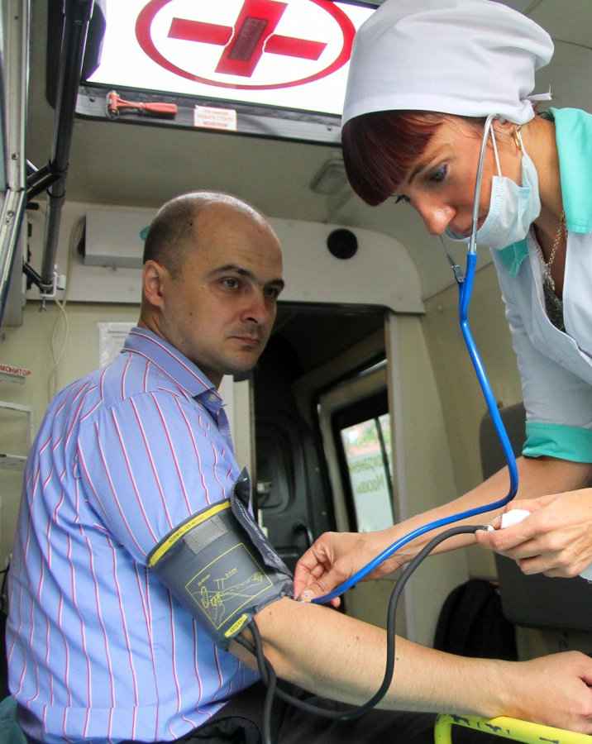
Участие в массовых акциях
Международный день инвалидов
Всемирный день борьбы со СПИДом
Мероприятия по борьбе с сахарным диабетом
Неделя ответственного отношения к своему здоровью
Неделя популяризации укрепления здоровья на рабочем месте

Slide 18
Мероприятия в поликлиниках, реализованные в 2022 году
Раннее выявление онкологических заболеваний
Выполнено внедрение проекта по раннему выявлению онкологических заболеваний
Оптимизация работы поликлиники
Открытая информационная среда
Повышение комфорта пребывания
Улучшение доступности медицинской помощи
Работа с хроническими больными
Оптимизация работы Call-центра
Развитие справочно-информационного отдела и входной группы
Внедрение стандарта организации рабочего пространства по принципу 5С на стойке информации, мед. посту и в кабинетах дежурного врача
В службу вызова на дом внедрена система «Мобильный АРМ», все врачи обеспечены планшетами с доступом в ЕМИАС
Оперативный мониторинг работы МО с помощью системы видеонаблюдения и отзывов пациентов в интернете
Создание унифицированной системы навигации
Создание зон комфортного ожидания приема дежурного врача, приема врачей-специалистов, исследований
Увеличение доли врачей общей практики
Внедрение кабинета приема дежурного врача для пациентов с явлениями ОРВИ
Продолжение работы выделенного врача для пациентов со множественными хроническими заболеваниями
Работа службы патронажного ухода за маломобильными пациентами
Доступность записи к терапевтам/врачам общей практики значительно улучшилась – приближена к оптимальной
Возможность записи к специалистам 1-го и 2-го уровней значительно улучшилась (после уменьшения заболеваемости COVID-19)
В проекте участвуют
5035 пациентов
10 врачей
10 медсестер

